Slide 1

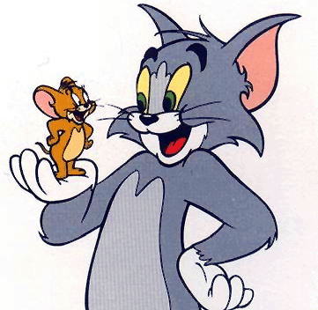
Тема: Буквы Т-Д. Звуки [ т ], [ д ].
«Встреча с Томом и Джерри»
Учителя-логопеда
МБОУ-лицея №22 г. Орла
Мартыновой О. А.

Slide 2
Задачи :
Познакомить детей с акустическими и артикуляционными особенностями звуков [Т], [Д]. Формировать умение различать звуки [т] и [д] в слогах, словах.
Совершенствовать звуко-слоговой анализ и синтез, фонематическое восприятие.
Активизировать лексический запас.
Вырабатывать орфографическую зоркость.
Развивать произвольность внимания, слуховую и зрительную память, зрительно-моторные координации.

Slide 3

Правило речи
Каждый день, всегда, везде,
На занятиях, в игре
Будем четко говорить,
И не будем мы спешить.

Slide 4
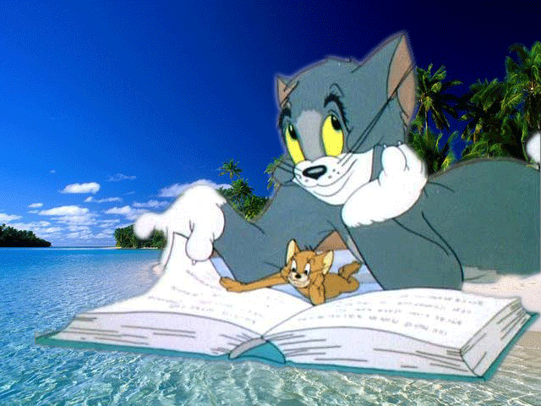
Какие первые звуки в названии героев мультфильма?

Slide 5
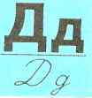
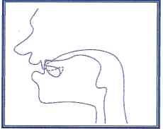

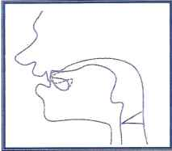


Артикуляция
Положение языка
Голосовые складки
Пара [т]
Положение языка
Голосовые складки
Пара [д]
Notes:
5

Slide 6
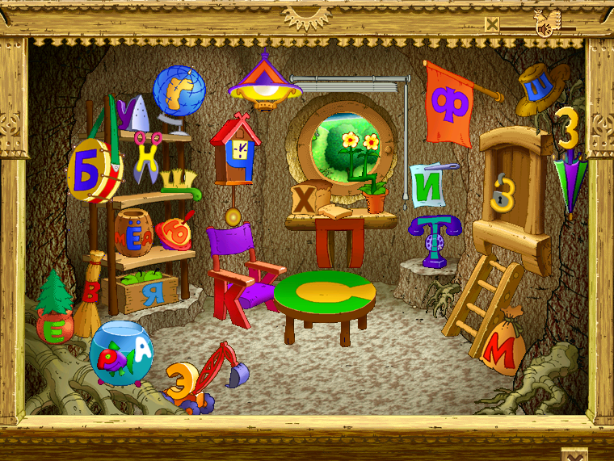

Найдите букву Т в норке Джерри. Где она спряталась?

Slide 7
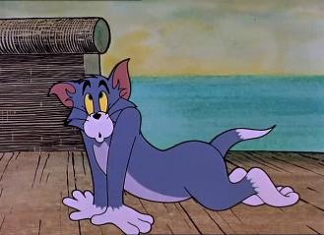
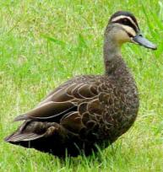
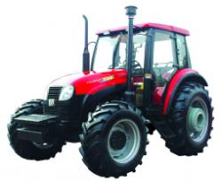
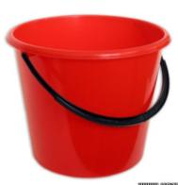
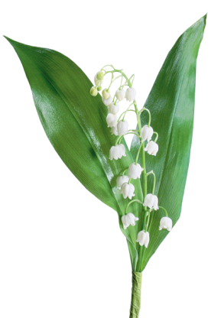
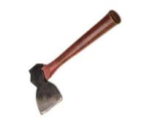
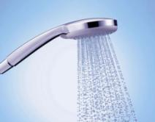
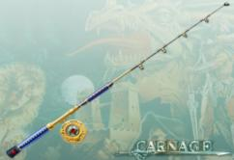
Графический диктант
Проверьте себя:
Вместо названия картинки запишите
букву Д или Т и укажите её место в слове.
Т-2, т-1,5, д-3,
д-4,
т-1, д-1, д-2.

Slide 8
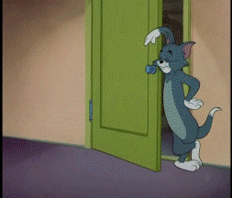
Прочитай слоги с Томом.
Т А
Т О
Т У
Д А
Д О
О Д О
Д Ы
А Т А
Т Ы
Д У

Slide 9
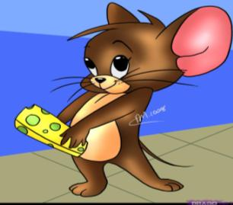
Распутай слова с Джерри.
топор
пор то
ро до га
дорога
ло мо ток
ВОДОЛАЗ
молоток
ЛАЗ ВО ДО
ки поч та
тапочки
ГО ДЫ Я
ЯГОДЫ
ВОДОВОЗ
ВОЗ ДО ВО
ЗЕ ТА ГА
ГАЗЕТА

Slide 10
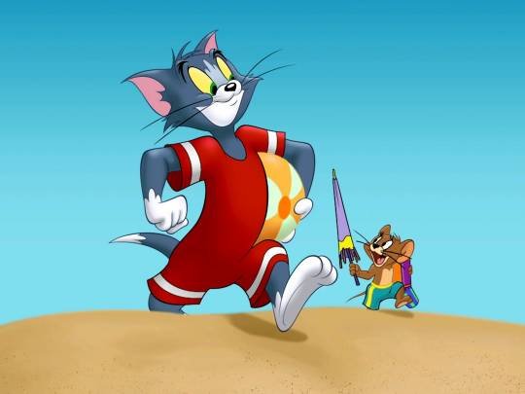
Давайте отдохнём!

Slide 11

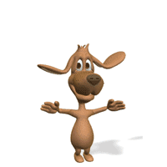
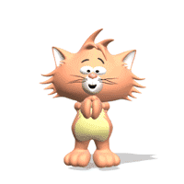


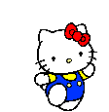

Повторяй! Не зевай!
Молодцы!

Slide 12
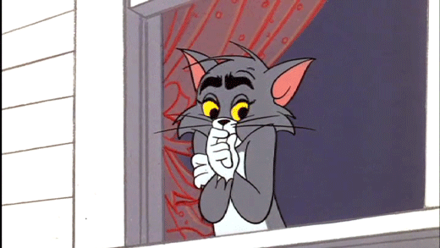
Разгадай загадки вместе с Томом.
Запиши отгадки, подчеркни буквы
Д - одной чертой,
Т –двумя чертами.

Slide 13
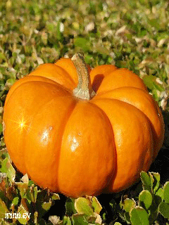
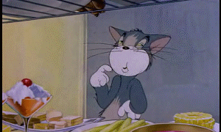
Кругла, а не месяц.
Желта, а не масло.
Сладка, а не сахар.
С хвостом, а не мышь.

Slide 14
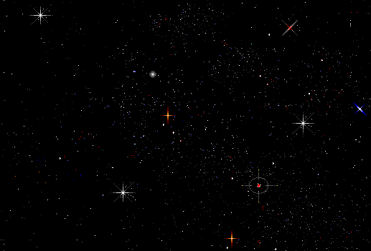
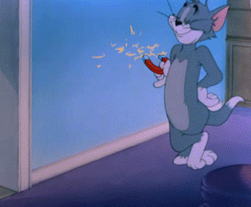
В чёрном небе светлячки,
Не дотянешь к ним руки.

Slide 15
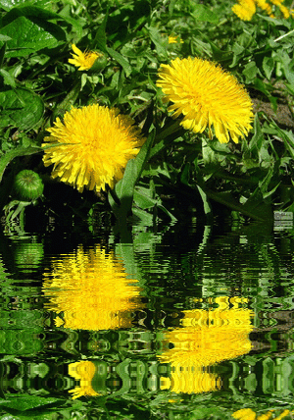
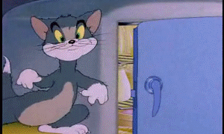
Я шарик пушистый,
Белею в поле чистом,
А дунул ветерок-
Остался стебелек.

Slide 16
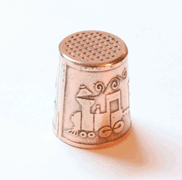
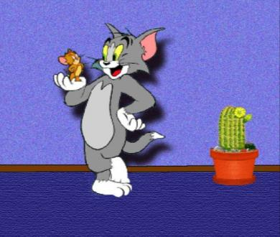
На пальце одном
Ведерко вверх дном.

Slide 17
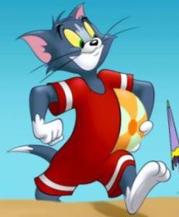
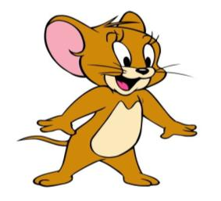
Том
Джерри
уточка
удочка
тарелка
дыня
тетрадочка
тетрадочка

Slide 18
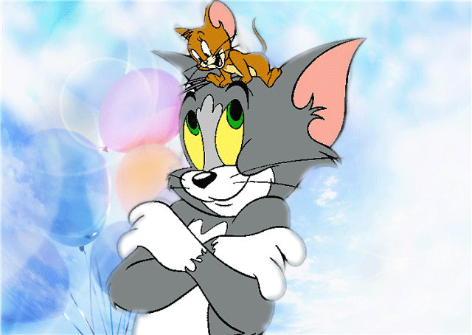


Молодцы!

